Slide 1
Подготовка образовательных программ организации детского отдыха, направленных на совершенствование организации отдыха детей и их оздоровления

Slide 2

Что такое программа
Программа летнего оздоровительного лагеря – это:
нормативный документ, который разрабатывается и принимается к реализации учреждением;
- модель организации воспитания, оздоровления и развития детей.

Slide 3
Нормативная основа
В соответствии с пунктом статьи 1 главы 31 ФЗ № 273-ФЗ «Об образовании в Российской Федерации» организации, осуществляющие отдых и оздоровление, относятся к «организациям, осуществляющим обучение», в то же время, предоставление такими организациями услуг по временному пребыванию с использованием средств размещения, регулируется федеральным законом № 132-ФЗ «Об основах туристской деятельности в Российской Федерации».

Slide 4
Нормативная основа
Образовательные программы, реализуемые в организациях, осуществляющих отдых и оздоровление детей, отнесены законодательством Российской Федерации к дополнительным образовательным программам.
Тип программ – дополнительные общеразвивающие программы

Slide 5
Нормативная основа
Разработанная программа лагеря проходит экспертизу на уровне регионального или муниципального экспертных советов с привлечением специалистов системы дополнительного образования, детского отдыха и оздоровления, профессиональных и общественных организаций, и после этого, при положительном заключении, реализуется в образовательном процессе данного лагеря.

Slide 6
Программа должна быть
Актуальной
Учитывать запрос и потребности и детей, времени, коллектива , территории и т.д.)
Целостной
Составлять единую систему действий от целей до результата
Реалистичной
Быть выполнимой. Учитывать возможности лагеря и коллектива
Оригинальной
Отражать специфику лагеря, его своеобразие, индивидуальность детей.
Контролируемой
Определять ожидаемые результаты и параметры проверки результатов

Slide 7
Программы различаются по направленности
Комплексная программа – программа разноплановой деятельности, реализуемая в организациях отдыха и оздоровления детей, объединяющая различные направления отдыха, оздоровления и воспитания детей в специфических условиях лагеря.

Slide 8
Профильная (специализированная) программа – программа с одним, генеральным (ведущим, основным) направлением деятельности.
Например, социально-педагогические программы лагерей для: подростков с девиантным поведением, юных лидеров детских организаций или экологические, краеведческие программы.

Slide 9
Адаптированная программа – образовательная программа, адаптированная для обучения лиц с ограниченными возможностями здоровья с учетом особенностей их психофизического развития, индивидуальных возможностей и при необходимости обеспечивающая коррекцию нарушений развития и социальную адаптацию указанных лиц.

Slide 10
Программы различаются по длительности
К долгосрочным программам следует отнести программы, рассчитанные на реализацию в течение ряда лет.
Долгосрочная программа представляет собой не просто программу лагеря, а программу развития лагеря.
Краткосрочные программы – программы, реализуемые в течение небольшого срока
(оптимальный период – лагерная смена).

Slide 11
Программы различаются по критерию «инновационность»
Модифицированная программа – программа, составленная на основе примерной и/или авторской программы, скорректированная конкретным педагогом с учетом особенностей организации, формирования разновозрастных и разноуровневых групп детей, режимом и временными параметрами осуществления деятельности лагеря, нестандартностью индивидуальных результатов оздоровления и воспитания.
Обычно в основе таких программ лежат уже разработанные и внедренные программы детских лагерей.
Авторская программа – документ, имеющий авторскую концепцию построения образовательного процесса и (или) содержания образовательной программы.
Авторская программа разрабатывается одним или группой авторов. Внедрению авторской образовательной программы в практику предшествует период ее апробации.

Slide 12
Базовые приоритеты разработки программы
освоение детьми и подростками базисного уровня знаний, связанных с различными сферами человеческой деятельности, важными в наше время, а также с современными картинами мира, социальными структурами, возможными вариантами собственного позиционирования и продвижения в обществе;
освоение детьми и подростками технологий и навыков организации и управления собственной деятельностью, позволяющих достигать общественно признаваемых результатов в выбранной профессиональной сфере (вплоть до значимых инноваций в этой сфере) и в общественных отношениях;
целенаправленное формирование закрепленных навыков и присвоенных методов (компетенций), позволяющих управлять собственным поведением, мыслительной и эмоциональной сферами, эффективно строить стратегию своего поведения в различных ситуациях, осваивать и применять нормы поведения в обществе и действия в кооперации с другими людьми.

Slide 13
Какие задачи решает программа
четко определяет цели и задачи деятельности лагеря и педагогического коллектива ;
определяет эффективные формы и методы их достижения;
устраняет хаотичность и формализм в деятельности педагогических коллективов;
способствует осмыслению и систематизации воспитательной деятельности;
координирует совместные действия детей, администрации, педагогического коллектива лагеря.

Slide 14
Реализация программы предусматривает
- свободу выбора образовательных программ и режима их освоения;
- соответствие образовательных программ и форм дополнительного образования возрастным и индивидуальным особенностям детей;
- вариативность, гибкость и мобильность образовательных программ;
- разноуровневость (ступенчатость) образовательных программ;
- модульность содержания образовательных программ, возможность взаимозачета результатов;
- ориентацию на метапредметные и личностные результаты образования;
- творческий и продуктивный характер образовательных программ;
- открытый и сетевой характер реализации.

Slide 15
Нормативная основа
Основные методические рекомендации по примерному содержанию
образовательных программ, реализуемых в организациях, осуществляющих отдых и
оздоровление детей, определены в письме Минобрнауки России от 01.04.2014 № 09-613 «О
направлении методических рекомендаций».

Slide 16
Содержание программы
Содержание – это блоки программы, её основные направления, модули или подпрограммы. Например: спортивное, творческое, туристическое и др.
Все направления объединены общей досуговой частью: конкурсы, праздники, игровые программы, викторины, игры, тематические дискотеки и т.д.

Slide 17
Содержание программы направлено
на создание необходимых условий для личностного развития детей и подростков, позитивной социализации и самоопределения;
на удовлетворение индивидуальных потребностей детей и подростков в интеллектуальном, художественно-эстетическом, нравственном развитии, а также в занятиях физической культурой и спортом, научно-техническим творчеством;
на формирование и развитие творческих способностей детей, выявление, развитие и поддержку талантливых детей и подростков;
на обеспечение духовно-нравственного, гражданского, патриотического, трудового воспитания;
на формирование культуры здорового и безопасного образа жизни, укрепление здоровья;
на подготовку спортивного резерва и спортсменов высокого класса в соответствии с федеральными стандартами спортивной подготовки, в том числе из числа детей с ограниченными возможностями здоровья.

Slide 18
Направленности дополнительных общеобразовательных программ
техническая;
естественнонаучная;
физкультурно-спортивная;
художественная;
туристско-краеведческая;
социально-педагогическая

Slide 19
Структура программы
титульный лист
пояснительная записка
модель организации лагеря
цели и задачи
основное содержание программы и пути ее реализации
план-сетка лагерной смены
примерный распорядок дня лагеря
механизмы реализации программы
литература

Slide 20
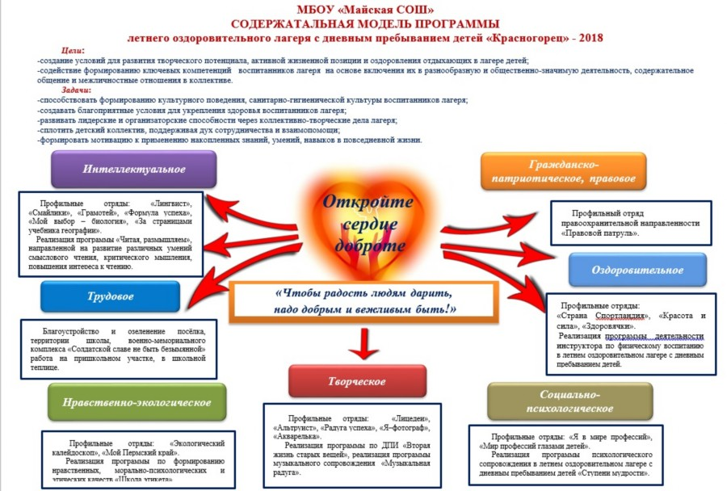
Например

Slide 21
Механизмы реализации программы
Включает следующие разделы:
материально-технические условия
кадровые условия
педагогические условия (использование форм и методов работы, отбор средств и приемов работы, соблюдение единых требований по работе с детьми)

Slide 22
Механизмы реализации программы
методические условия (реализация программы лагеря в 3 этапа – подготовительный, основной, заключительный)
результаты (главный социальный эффект программы, прогноз результатов программы на разных уровнях: коллектива всего лагеря, личности ребенка).

Slide 23
ФОРМЫ ПОДВЕДЕНИЯ ИТОГОВ РЕАЛИЗАЦИИ ПРОГРАММЫ
Документальные формы (отражают достижения каждого ребенка):
- дневники достижений
- портфолио
- дневники педагогических наблюдений и др.
Творческие формы представления результатов:
- выставки
- концерты
- показ детских достижений (моделей, спектакля, работ и т.д.),
- презентации и защиты проектов и др.

Slide 24
ФОРМЫ ПОДВЕДЕНИЯ ИТОГОВ РЕАЛИЗАЦИИ ПРОГРАММЫ
Диагностические методики:
- тесты
- педагогические и психологические методики (определение уровня эмоционального
комфорта, сплоченности детского коллектива и т.д.);
- анкетирование
Количественные показатели:
- количество победителей в различных мероприятиях
- снижение фактов асоциального поведения (нарушение распорядка, самовольные уходы);
- количество конфликтных ситуаций;
- количество травм

Slide 25
Курсы повышения квалификации
Организация и содержание деятельности вожатого в условиях детского оздоровительного лагеря, детского лагеря отдыха и досуга детей (72ч)
Организация и содержание деятельности воспитателя в условиях детского оздоровительного лагеря, детского лагеря отдыха и досуга детей (16ч)
Организация и содержание деятельности детского оздоровительного лагеря, детского лагеря отдыха и досуга детей - управленческий аспект
Санитарно-гигиенические требования к организации детского оздоровительного лагеря, детского лагеря отдыха и досуга детей (16ч)

Slide 26
Пройти обучение
Областное государственное бюджетное учреждение
дополнительного профессионального образования
«Учебно-методический центр развития социального обслуживания»
Адрес: 664056, г. Иркутск, ул. Академическая, 74.
Тел.: (3952) 42-95-96
8(964)218-23-41
8(964)218-22-56
Сайт: umc38.ru

Slide 27
Юридическая справка к разработке методических рекомендаций по совершенствованию программ организации процесса оздоровительного отдыха детей и подростков, в том числе детей-сирот, детей, оставшихся без попечения родителей, детей с ограниченными возможностями здоровья.

Slide 28
Федеральный закон от 29.12.2012 № 273-ФЗ «Об образовании в Российской Федерации»;
Федеральный закон от 04.05.2011 № 99-ФЗ «О лицензировании отдельных видов деятельности»;
3. Федеральный закон от 24.07.1998 N 124-ФЗ «Об основных гарантиях прав ребенка в Российской Федерации»;
4. Федеральный закон от 21.12.1996 N 159-ФЗ «О дополнительных гарантиях по социальной поддержке детей-сирот и детей, оставшихся без попечения родителей».
5. Федеральный закон от 24.11.1995 N 181-ФЗ «О социальной защите инвалидов в Российской Федерации».
6. Национальный стандарт РФ ГОСТ Р 52887-2007 «Услуги детям в учреждениях отдыха и оздоровления» (утв. и введен в действие приказом Федерального агентства по техническому регулированию и метрологии от 27 декабря 2007 г. № 565-ст);
7. Национальный стандарт Российской Федерации туристские услуги средства размещения общие требования Tourist services. means of accommodation. general requirements гост р 51185­2008;
8. Указ Президента РФ от 01.06.2012 № 761 «О национальной стратегии действий в интересах детей 2012-2017 годы»;
9. Указ Президента РФ от 24.03.2014 № 172 «О Всероссийском физкультурно-спортивном комплексе «Готов к труду и обороне» (ГТО)».
10. Распоряжение Правительства РФ от 25.10.2014 № 2125-р «Об утверждении Концепции создания единой федеральной межведомственной системы учета контингента обучающихся по основным образовательным программам и дополнительным общеобразовательным программам»;

Slide 29
Распоряжение Правительства РФ от 04.09.2014 № 1726-р
«Об утверждении Концепции развития дополнительного образования детей»;
12. Распоряжение Правительства Российской Федерации от 29 мая 2015 г. N 996-р г. Москва «Стратегия развития воспитания в Российской Федерации на период до 2025 года»
13. Постановление Правительства Российской Федерации от 30 июня 2015 г.№652 «О внесении изменений в некоторые акты Правительства Российской Федерации в части совершенствования правил организованной перевозки группы детей автобусами»
14. Положение о лицензировании образовательной деятельности (утв. Постановлением Правительства РФ от 28.10.2013 N 96
15. Приказ Минобрнауки России от 06.10.2009 № 373 «Об утверждении и введении в действие федерального государственного образовательного стандарта начального общего образования» (в ред. Приказов Минобрнауки России от 26.11.2010 № 1241, от 22.09.2011 № 2357, от 18.12.2012 № 1060);
16. Приказ Минобрнауки России от 17 декабря 2010 г. N 1897 «Об утверждении и введении в действие федерального государственного образовательного стандарта основного общего образования» (в ред. Приказа Минобрнауки России от 29.12.2014 N 1644);
17. Приказ Минобрнауки России от 17 мая 2012 г. N 413 «Об утверждении и введении в действие федерального государственного образовательного среднего общего образования» (в ред. Приказа Минобрнауки России от 29.12.2014 N 1645);
18. Приказ Минобрнауки России от 29.08.2013 N 1008 «Об утверждении Порядка организации и осуществления образовательной деятельности по дополнительным общеобразовательным программам»;

Slide 30
19. Письмо Минобрнауки России от 26.10.2012 № 09-260 «О методических рекомендациях» (вместе с Методическими рекомендациями по организации отдыха и оздоровления детей (в части создания авторских программ педагогических кадров)).
20. Письмо Минобрнауки России от 01.04.2014 № 09-613«О направлении методических рекомендаций» (вместе с «Рекомендациями по примерному содержанию образовательных программ, реализуемых в организациях, осуществляющих отдых и оздоровление детей»).
21. Письмо Минобрнауки России от 31.03.2011 № 06-614 «О направлении рекомендаций по порядку проведения смен в учреждениях отдыха и оздоровления детей и подростков».
22. Письмо Минздравсоцразвития России от 14.11.2011 № 18-2/10/1-7164 «О типовом положении о детском оздоровительном лагере».
23. Письмо Минздравсоцразвития от 18.08.2011 № 18/2-10-1-5182 о направлении Единых требований к составлению и ведению реестров организаций отдыха детей и их оздоровления, Типовой формы паспорта организаций отдыха и оздоровления детей и подростков.
24. Методические рекомендации МР 2.2.4.01-09 «Оценка эффективности оздоровления детей и подростков в летних оздоровительных учреждениях».
25. Методические рекомендации МР.2.4.4.0011-10 «Методика оценки эффективности оздоровления в загородных стационарных учреждениях отдыха и оздоровления».

Slide 31
СанПиН 2.4.4.2599-10 «Гигиенические требования к устройству, содержанию и организации режима в оздоровительных учреждениях с дневным пребыванием детей в период каникул».
СанПиН 2.4.2.2842-11 «Санитарно-эпидемиологические требования к устройству, содержанию и организации работы лагерей труда и отдыха для подростков».
СанПиН 2.4.2.2843-11 «Санитарно-эпидемиологические требования к устройству, содержанию и организации работы детских санаториев».
СанПиН 2.4.4.3048-13 «Санитарно-эпидемиологические требования к устройству и организации работы детских лагерей палаточного типа».
СанПиН 2.4.4.3155-13 «Санитарно-эпидемиологические требования к устройству, содержанию и организации работы стационарных организаций отдыха и оздоровления детей».
Постановление Главного государственного санитарного врача РФ от 21.01.2014 N 3 "Об утверждении СП 2.5.3157-14 «Санитарно-эпидемиологические требования к перевозке железнодорожным транспортом организованных групп детей».

Slide 32
Желаем удачи!

